Slide 1
Les fossiles stratigraphiques

Slide 2
Qu’est ce qu’un fossile?
Reste ou empreinte des êtres vivants anciens, conservés dans les couches sédimentaires

Slide 3
Paléontologie
Partie de la Géologie
qui étudie les fossiles

Slide 4
Qu’est ce qu’un fossile stratigraphique?
C’est un fossile
présent en grand nombre dans une couche géologique, avec
une vaste répartition géographique ( = a vécu partout dans le monde)
une période d’existence relativement courte( = évolution rapide)

Slide 5
Caractéristiques d’un « bon fossile stratigraphique »
Une espèce animale ou végétale est un « bon fossile stratigraphique » si :
Elle est ubiquiste c’est-à-dire qu’elle est présente dans de nombreux environnements .
Elle a une évolution rapide, en quelques millions d’années.
Elle a une assez petite taille pour bien se conserver dans les sédiments et être ainsi facilement identifiable.

Slide 6
Intérêts de l’étude des fossiles stratigraphiques
Un « bon fossile stratigraphique » caractérise une époque bien déterminée.
Il permet la datation relative des terrains sédimentaires dans lesquels il se trouve.

Slide 7
A noter que…
Il y a d’autres types de fossiles comme
les fossiles de faciès.
Ce sont des fossiles:
à localisation géographique limitée.
Qui présente une évolution lente au cours de son existence.
Très semblable à une forme actuelle.
Qui renseigne sur la paléoenvironnement : climat ancien ou paléoclimat, géographie ancienne ou paléogéographie.

Slide 8
Fossile stratigraphique
de l’ère primaire ou
Paléozoïque

Slide 9
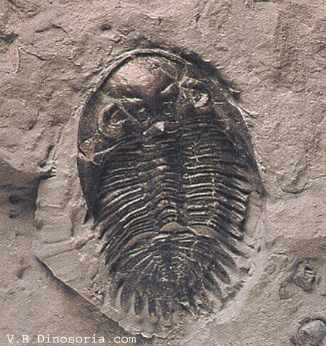
Les Trilobites
Du latin « tri » et « lobos » qui signifie trois lobes.
Ce sont des animaux aquatiques marins
Fossile de Trilobite du Dévonien

Slide 10
Classification
Animal
Invertébrés
Arthropodes
Crustacés

Slide 11
Age:
Apparition au Cambrien- Ordovicien
Diversification au Silurien-Dévonien
Déclin au Carbonifère
Extinction à la fin du Permien
Leur période d’existence a duré
340 millions d’années

Slide 12
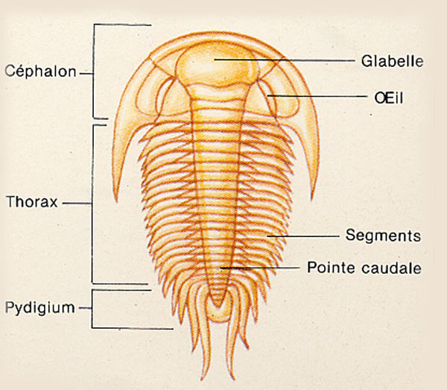
Description du fossile de Trilobite

Slide 13
Leur corps, souvent aplati, est divisé en trois parties tant dans le sens longitudinal que dans le sens transversal.
Longitudinalement :
¤ Partie centrale ou rachis
¤ Deux parties latérales ou plèvres
Transversalement:
¤ Le céphalon ou la tête qui porte les yeux
¤ L’abdomen ou thorax
¤ Le pygidium terminé souvent par une long épine
L’animal possède des appendices équivalent des pattes pour leur déplacement

Slide 14
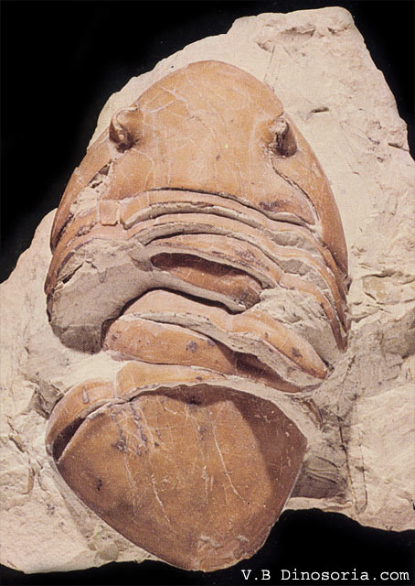
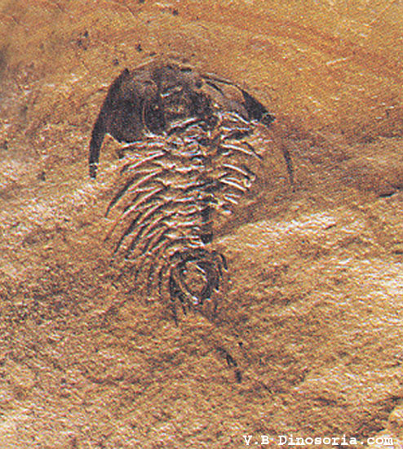
Photographies de Trilobites
Trilobite de l’Ordovicien Trilobite du Cambrien

Slide 15
Fossiles stratigraphiques de l’ère secondaire ou mésozoïque

Slide 16
Les Céphalopodes
Animal dont la tête et la bouche sont garnies de tentacules.
On distingue:
les Ammonites et
les Belemnites

Slide 17
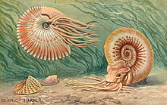
Les Ammonites
Ce sont des animaux aquatiques marins

Slide 18
Classification
Animal
Invertébrés
Mollusques
Céphalopodes

Slide 19
Age
Apparition à la fin de l’ère primaire au Dévonien.
Diversification et apogée au Trias et Jurassique.
Déclin progressif au début du Crétacé.
Extinction à la fin de l’ère secondaire.

Slide 20
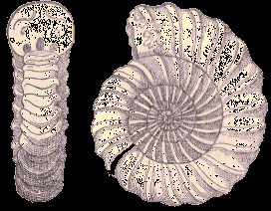
Description du fossile d’Ammonite
Les parties molles du corps sont inconnues
Le fossile est représenté par une coquille univalve, aplatie, enroulée en spirale et avec un centre déprimé.
La coquille est recouverte d’ ornementations très variées appelée « ligne de suture »

Slide 21
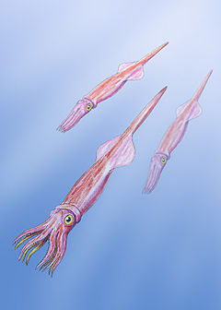
Les Bélemnites
Ce sont des animaux aquatiques marins

Slide 22
Classification
Animal
Invertébrés
Mollusques
Céphalopodes

Slide 23
Age
Apparition à la fin de l’ère primaire et au Trias.
Diversification au Trias et Jurassique.
Déclin au début du Crétacé.
Extinction à la fin de l’ère secondaire.

Slide 24
Description du fossile de Bélemnite
Les parties molles de l’animal fossilisent très mal.
Les fossiles de Bélemnites entières sont extrêmement rares(pas plus de 10 dans le monde).
Le squelette interne comporte 2 parties:
¤ Le rostre qui sert à l’équilibre et à la stabilité de l’animal.
¤ Le phragmocône qui contient une partie du corps de l’animal.
Le fossile de Bélemnite est représenté seulement par le rostre en forme de balle de fusil, appelé autrefois « doigt du diable ».

Slide 25
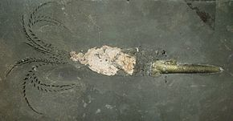
Fossile de Bélemnite
Trace des tentacules, emplacement du corps et le rostre

Slide 26
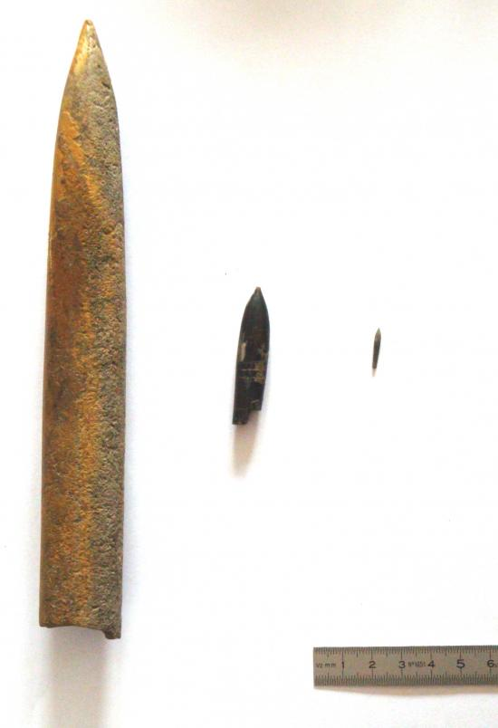
Le rostre en forme de balle de fusil
La plus grande Bélemnite connue possédait un rostre atteignant 70 cm et on évalue sa longueur totale à
3,5 m

Slide 27
Fossile stratigraphique
de l’ère tertiaire
ou Cénozoïque

Slide 28
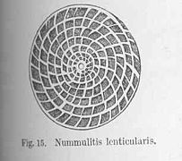
Les Nummulites
Du latin « nummulus » qui veut dire « petite pièce de monnaie »
Ce sont des animaux aquatiques marins

Slide 29
Classification
Animal
Protozoaire
Foraminifère

Slide 30
Age
Apparition: Jurassique supérieur
Diversification: Eocène
Elle décroit ensuite rapidement jusqu’à l’époque actuelle, où ses rares représentants sont localisés seulement dans les mers intertropicales .

Slide 31
Description du fossile de Nummulite
¤¤ Le fossile est représenté par une coquille dure appelée « test » de nature calcaire ou siliceuse.
¤¤ Le test est perforé de fins canaux ou micro trous permettant la sortie des pseudopodes pour le déplacement de l’animal.

Slide 32
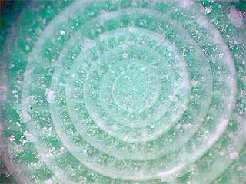
¤¤ Le test a un aspect discoïdal plus ou moins biconvexe ou plate, circulaire, enroulé en spirale et dont l’intérieur est divisé en plusieurs loges.

Slide 33
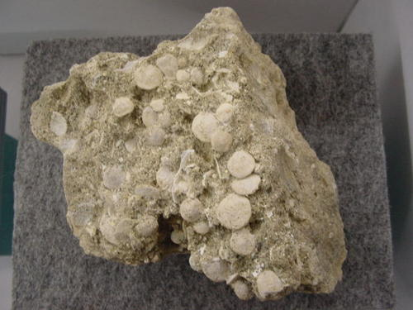
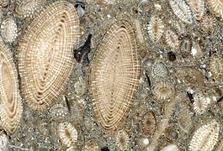
Calcaire à Nummulites

